Slide 1
স্বাগতম

Slide 2
শিক্ষক পরিচিতি
মুহাম্মদ বদরুজ্জামান
সহকারি শিক্ষক (আইসিটি)
নূরপুর আদর্শ উচ্চ বিদ্যালয়, হবিগঞ্জ।
মোবাইলঃ ০১৭২৩-৯৭১৯৬০
zaman.ict52@gmail.com

Slide 3
পাঠ পরিচিতি
শ্রেণীঃ নবম
বিষয়: তথ্য ও যোগাযোগ প্রযুক্তি অধ্যায়: কম্পিউটার ও কম্পিউটার ব্যবহারকারীর নিরাপত্তা।
তারিখঃ ১১-০৩-২০২০ ইং
সময় : ৫০ মিনিট

Slide 4
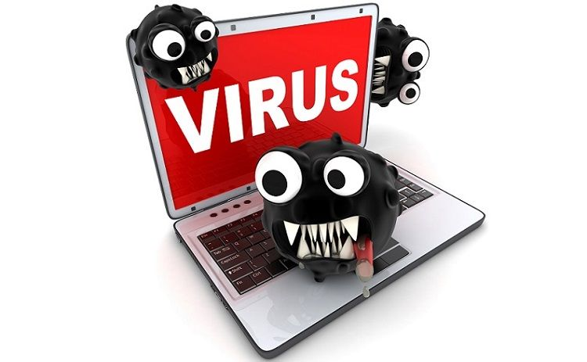
ছবিতে কি দেখা যায় ?
ভাইরাসে আক্রান্ত কম্পিউটার

Slide 5
ছবিতে কি দেখা যায় ?
ভাইরাস মুক্ত কম্পিউটার

Slide 6
আজকের পাঠ
কম্পিউটার ভাইরাস
ও এন্টিভাইরাস

Slide 7
শিখনফল
এই পাঠ শেষে শিক্ষার্থীরা...
ভাইরাসের ধারণা সংজ্ঞায়িত করতে পারবে;
কম্পিউটার ভাইরাস মুক্ত রাখার উপায় ব্যাখ্যা করতে পারবে;
এন্টিভাইরাসের কাজ বর্ণনা করতে পারবে।

Slide 8
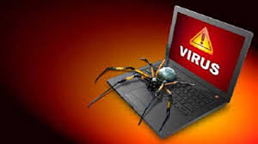
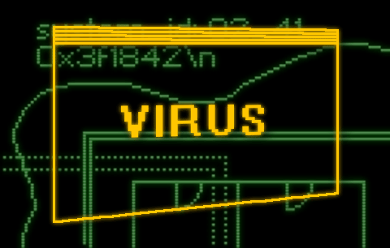
কম্পিউটার ভাইরাস

Slide 9
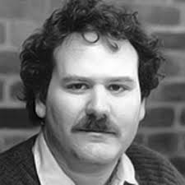
University of New Haven এর অধ্যাপক
১৯৮০ সালে ভাইরাস এর নামকরণ করেন
ফ্রেড কোহেন
ভাইরাস (VIRUS) শব্দের মানে Vital Information and Resources Under Siege যার অর্থ গুরুত্বপূর্ণ তথ্যসমূহ দখলে নেওয়া বা ক্ষতি সাধন করা।

Slide 10
অতি পরিচিত কিছু ভাইরাসের নাম
স্টোন
(Stone)
ট্রোজন হর্স
(Trojan Horse)
ভিয়েনা
(Vienna)
সিআইএইচ
(CIH)
ফোল্ডার (Folder)

Slide 11
একক কাজ
ভাইরাস বলতে কী বুঝ?
Notes:
ভাইরাস কপিউটারের একটি ক্ষতিকর প্রোগ্রাম। এটি কমপিউটারে প্রবেশ করলে এর কাজের গতি কমে যায়। বিভিন্ন রকম বার্তা প্রদর্শন করে।গুরুত্বপূর্ন ফাইল সমূহকে নষ্ট করে দেয়।

Slide 12
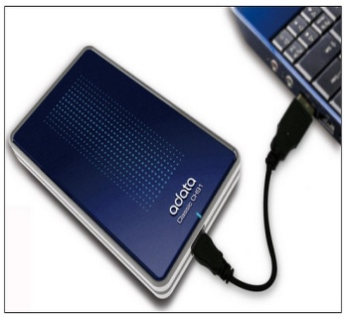
কম্পিউটার কিভাবে ভাইরাসে আক্রান্ত হয়-
ভাইরাসযুক্ত মেমোরি ব্যবহার করলে ।
ভাইরাস আছে এমন পেনড্রাইভ / ডিস্ক থেকে ফাইল
কপি করলে।
এন্টিভাইরাস ব্যবহার না করলে।

Slide 13
কম্পিটার বা আইসিটি যন্ত্রপাতিকে
ভাইরাস মুক্ত রাখার উপায়-
এন্টিভাইরাস ব্যবহার করা।
সিডি, পেনড্রাইভ, মেমোরি কার্ড ব্যবহারের পূর্বে ভাইরাস মুক্ত করে নেয়া (এন্টিভাইরাস দ্বারা স্ক্যান করে নেওয়া)।
অন্য কম্পিউটার থেকে কপিকৃত সফটওয়্যার ব্যবহারের আগে সফটওয়্যারটিকে ভাইরাস মুক্ত করা।
সিস্টেম ভাইরাস দ্বারা আক্রান্ত হলে এটি (ভাইরাস) নির্মুল করা।
ইমেইল আদান-প্রদানে সতর্কতা অবলম্বন করা।

Slide 14
কম্পিটার বা আইসিটি যন্ত্রপাতিকে
ভাইরাস মুক্ত রাখার উপায়-
এন্টিভাইরাস নিয়মিত হালনাগাদ (Update) করা।
অন্যান্য কম্পিউটারে বা যন্ত্রে ব্যবহৃত সফটওয়্যার কপি করে
ব্যবহার না করা।
কম্পিউটার ব্যবহারকারী সতর্ক থাকা।
কম্পিউটারকে নিয়মিত স্ক্যান করা ।

Slide 15
জোড়ায় কাজ
কম্পিউটার ভাইরাসমুক্ত রাখার
৩টি উপায় লিখ ?

Slide 16
এন্টিভাইরাস
কম্পিঊটার বা আইসিটি যন্ত্রের ভাইরাসের প্রতিষেধক হলো এন্টিভাইরাস। সিস্টেম ভাইরাস দ্বারা আক্রান্ত হলে এটি নির্মূল করতে হয়। ভাইরাসের সংক্রমণ থেকে রক্ষা করতে এন্টিভাইরাস ইউটিলিটি ব্যবহার করা হয়। একটি ভালো এন্টিভাইরাস সাধারণভাবে প্রায় সব ধরণের ভাইরাস নির্মূল করতে পারে। এন্টিভাইরাস সফটওয়্যার সবসময় হালনাগাদ (Update) রাখতে হবে।

Slide 17
কতগুলো এন্টিভাইরাস প্রোগ্রামের নাম

Slide 18
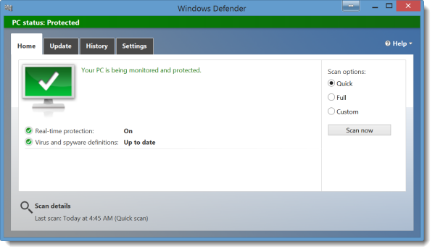
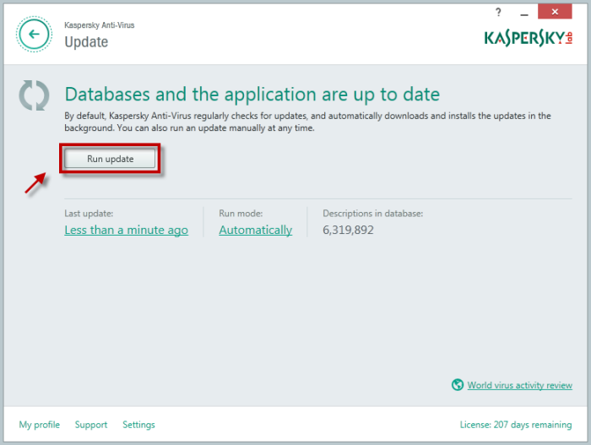
ইন্টারনেট এর মাধ্যমে এন্টিভাইরাস সফটওয়্যার সবসময় হালনাগাদ (Update) দিতে হবে।

Slide 19
দলীয় কাজ
কম্পিউটার বা আইসিটি যন্ত্রে এন্টিভাইরাসের ৪ টি কাজ লিখ ?

Slide 20
মূল্যায়ন
সঠিক উত্তর
(১) ভাইরাসের নামকরণ করেন কে ?
(ক) স্টিভ জবস
(খ) চার্লস ব্যাবেজ
(গ) মার্ক জুকারবার্গ
(ঘ) ফ্রেড কোহেন
(২) ভাইরাস এক ধরণের -
(ক) গেম
(খ) গান
(গ) প্রোগ্রাম
(ঘ) ছবি

Slide 21
মূল্যায়ন
(৩) কত সালে ভাইরাসের নামকরণ করা হয় ?
(ক) ১৯৭৮
(খ) ১৯৭৯
(গ) ১৯৮০
(ঘ) ১৯৮১
(৪) নিচের কোনটি ক্ষতিকারক সফটওয়্যার ?
(ক) ট্রোজান হর্স
(খ) এমএস ওয়ার্ড
(গ) মজিলা ফায়ারফক্স
(ঘ) ক্যাসপারেস্কি

Slide 22
আর কোন প্রশ্ন ?

Slide 23
বাড়ীর কাজ
কম্পিউটার রক্ষণাবেক্ষণে এন্টিভাইরাস ব্যবহারের ৫ টি সুবিধা লিখ।

Slide 24
ধন্যবাদ

